Slide 1

Participación de escuelas intermedias - 6.° grado
Sextorsión y comprensión de las tácticas de los delincuentes

Slide 2

LA PREVENCIÓN A TRAVÉS DE LA EDUCACIÓN ES LA SOLUCIÓN
Connect for Freedom es una organización 501(c)(3) sin fines de lucro comprometida a proporcionar materiales gratuitos sobre seguridad en línea y concientización sobre la trata de personas a aquellas partes que estén interesadas dentro del entorno educativo.

Slide 3

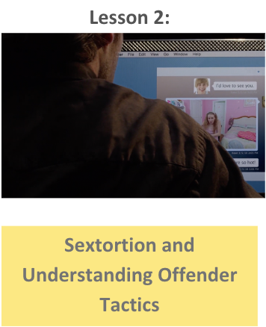
Lección
Resumen de la lección
  Introducción a la sextorsión
  Video del DHS “La historia de Carter, partes 1 y 2” (4.4 min.)
  Tácticas de sextorsión
  Video “Módulo 1 sobre sextorsión” de Auroris Media (6 min.)
    Pregunta de debate
  Protégete
    Riesgos de revelar imágenes
    Cómo protegerse
    “Take It Down” del NCMEC
  Folleto del NCMEC: Si estás sufriendo sextorsión
  Actividad
Te doy 30 horas...
Tu vida quedará arruinada.
Sextorsión y comprensión de las tácticas de los delincuentes

Slide 4

¿Qué es la sextorsión?
Sextorsión: es una forma de explotación sexual infantil en la que los menores son amenazados o chantajeados, más a menudo con la posibilidad de distribuir en público imágenes suyas sexuales o desnudos a cambio de contenido sexual adicional, actividad sexual o dinero.
Te doy 30 horas...
Tu vida quedará arruinada.
ADVERTENCIA
Fuente: https://www.missingkids.org/netsmartz/topics/onlineenticement

Slide 5

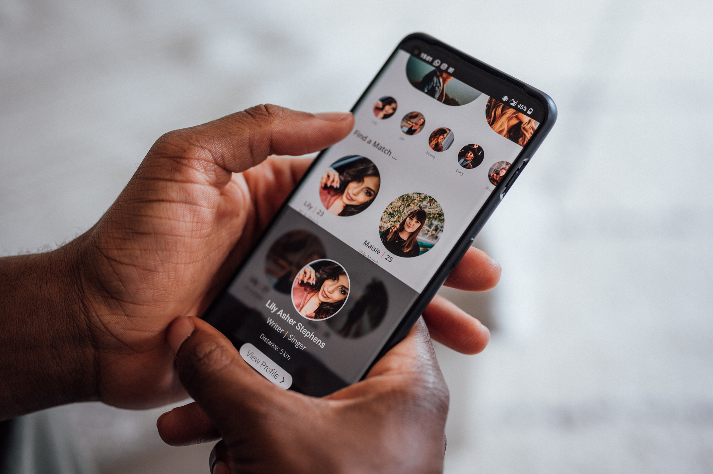
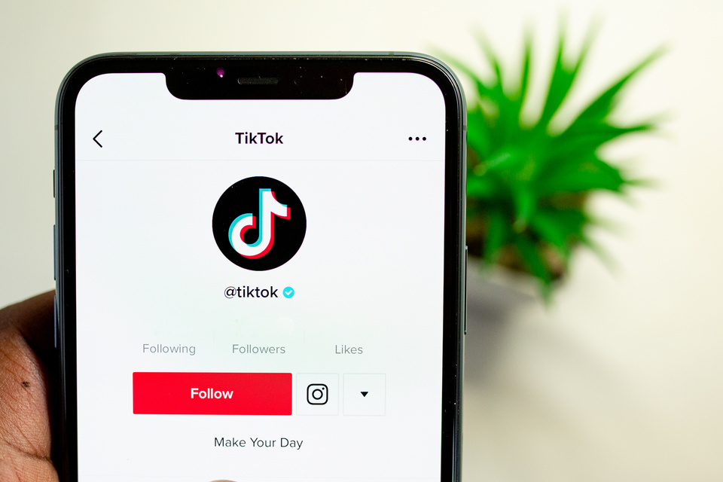
¿Dónde captan a las víctimas los depredadores en línea?
Plataformas de redes sociales
Aplicaciones de juegos
Aplicaciones de chat anónimo
Aplicaciones de citas
Fuente: https://www.missingkids.org/theissues/onlineenticement

Slide 6
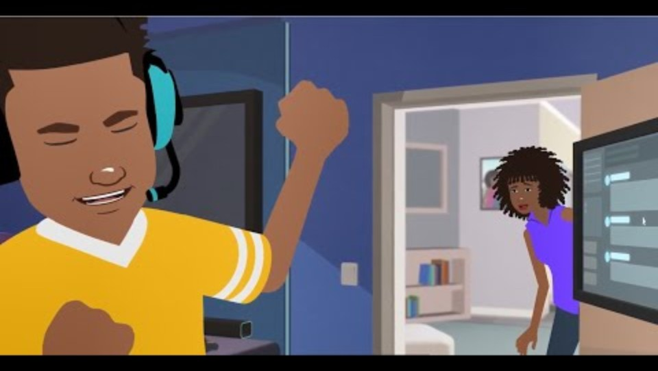
Video “La historia de Carter, parte 1” del Departamento de Seguridad Nacional
Duración: 2:20 minutos
Fuente: https://www.youtube.com/watch?v=bXaPeprSsIs

Slide 7
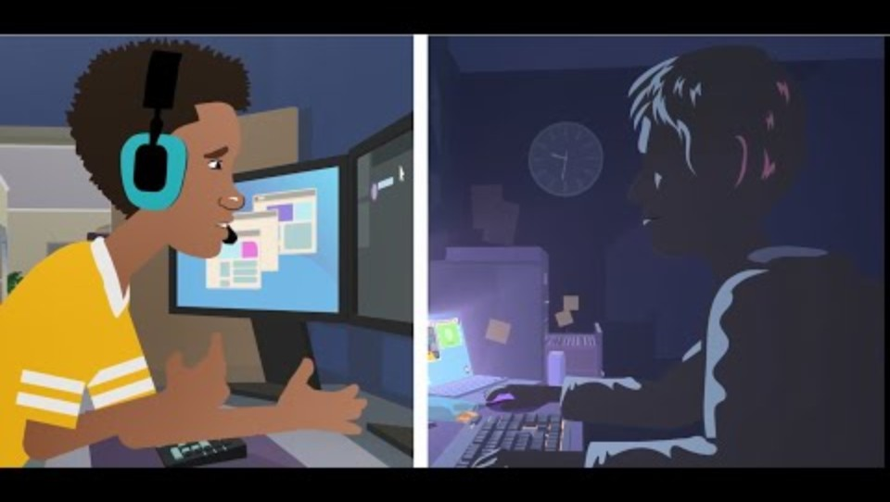
Video “La historia de Carter, parte 2” del Departamento de Seguridad Nacional
Duración: 2:19 minutos
Fuente: https://www.youtube.com/watch?v=Uh7aWvJB-uY&t=7s

Slide 8

Tácticas de sextorsión
  Reciprocidad (“Te lo mostraré si tú me lo muestras primero”).
  Fingir trabajar para una agencia de modelos para obtener imágenes sexuales de un menor
  Establecer un vínculo con un menor mediante una amistad o una relación romántica
  Usar identidades falsas en línea para contactar a un menor
  Fingir ser más joven que lo que son en realidad y/o miembro del sexo opuesto
  Acceder a la cuenta en línea de un menor sin autorización y robar imágenes o videos sexuales de él
  Amenazar con crear imágenes o videos sexuales de un menor utilizando herramientas de edición digital
Fuente: https://www.missingkids.org/theissues/sextortion

Slide 9

Video “Módulo 1 sobre sextorsión” de Auroris Media
Duración: 6:04 minutos
Fuente: https://vimeo.com/713031554

Slide 10
Preguntas para el debate dirigido por el profesor sobre el “Módulo 1 sobre sextorsión” de Auroris Media
¿Creen que es normal o habitual que las personas de su edad se comuniquen con desconocidos en las redes sociales?
¿Por qué sí o por qué no?

Slide 11

Riesgos de revelar imágenes
Si envías una imagen comprometedora de ti mismo, no hay forma de recuperarla. La imagen podría terminar:
Siendo enviada a otras personas sin tu permiso
En redes sociales u otros sitios web inapropiados
Metiéndote en problemas con tus padres, tu escuela, tu trabajo o tus futuras oportunidades laborales
Siendo utilizada para avergonzarte y acosarte
Siendo utilizada para chantajearte
Fuente: https://www.missingkids.org/netsmartz/topics/sexting

Slide 12
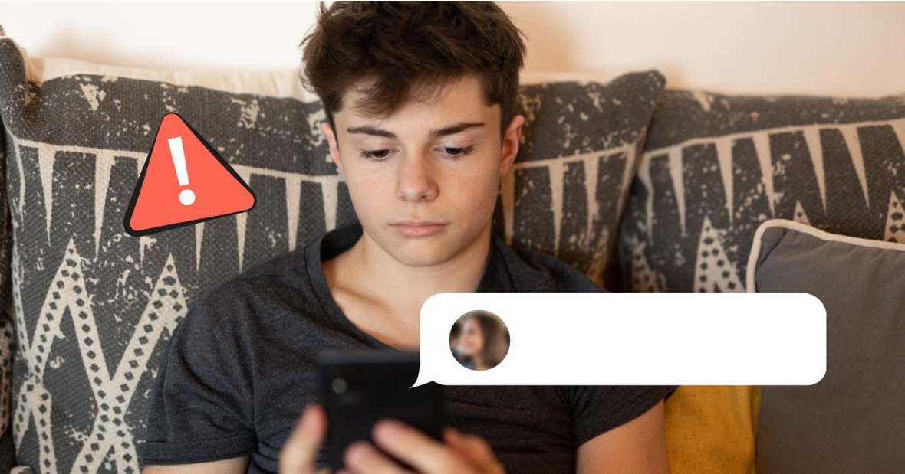
Toma medidas para protegerte
No tomes fotos tuyas que no quieras que todos vean.
No reenvíes fotos de otras personas.
Confía en un adulto de confianza.
No cumplas con las demandas de sextorsión ni te reúnas con ellos en persona.
Bloquea a cualquiera que intente chantajearte.
Denuncia cualquier comportamiento inapropiado al sitio web/aplicación y a CyberTipline.
Envíame $500 por Venmo o se lo mostraré a tus padres.
Fuente: https://www.missingkids.org/theissues/sextortion

Slide 13

“Take It Down” del NCMEC
¿Qué es?
Un servicio gratuito que puede ayudarte a eliminar o detener la distribución en línea de imágenes o videos de desnudos, parciales o completos, o sexualmente explícitos que te hayan tomado cuando tenías menos de 18 años.
Puedes permanecer en el anonimato mientras utilizas el servicio y no tendrás que enviar tus imágenes o videos a nadie.
Funcionará en plataformas en línea públicas o sin encriptar que hayan aceptado participar.
Take It Down
Fuente: https://takeitdown.ncmec.org

Slide 14

Video “Take It Down” del NCMEC
Tener fotos de desnudos en línea da miedo, pero podemos ayudarte.
Take It Down
Duración: 0:30 minutos
Fuente: https://www.youtube.com/watch?v=pAaXbBzVdJE

Slide 15

Actividad
JUGUEMOS

Slide 16
Actividad
Recomendamos jugar a
Kahoot sobre seguridad en línea

Slide 17

FIN

Slide 18


Folleto de la lección del NCMEC

Slide 19
Enlaces a los materiales de la lección
Video “La historia de Carter, parte 1” del DHS
Video “La historia de Carter, parte 2” del DHS
Video “Módulo 1 sobre sextorsión” de Auroris Media
Folleto sobre “Sextorsión” del NCMEC
Kahoot sobre seguridad en línea

Slide 20
Resumen de la lección
La sextorsión es una forma de explotación sexual infantil en la que una persona amenaza o chantajea a menores para exigirles más contenido sexual, actividad sexual o dinero.
Tácticas de sextorsión:
  Fingir trabajar para una agencia de modelos
  Establecer un vínculo con un menor mediante una amistad o una relación romántica
  Utilizar múltiples identidades falsas en Internet, fingiendo ser más jóvenes de lo que son en realidad y/o del sexo opuesto
  Amenazar con crear imágenes o videos sexuales de un menor utilizando herramientas de edición digital
Si sientes que alguien está tratando de explotarte en Internet:
  No interactúes con ellos.
  Bloquéalos.
  No te encuentres con ellos fuera de Internet.
  Cuéntaselo a un adulto de confianza y/o denúncialo al sitio web/aplicación y a CyberTipline.

